Slide 1
Objetos en JavaScript
Ryan Alberto
Manuel Ramirez
Jeshua Duran

Slide 2
Definición de un objeto en JavaScript
Un objeto en JavaScript se compone de propiedades y métodos, donde las propiedades almacenan datos y los métodos definen comportamientos, permitiendo la creación de entidades complejas y la organización eficiente de la información en aplicaciones.

Slide 3
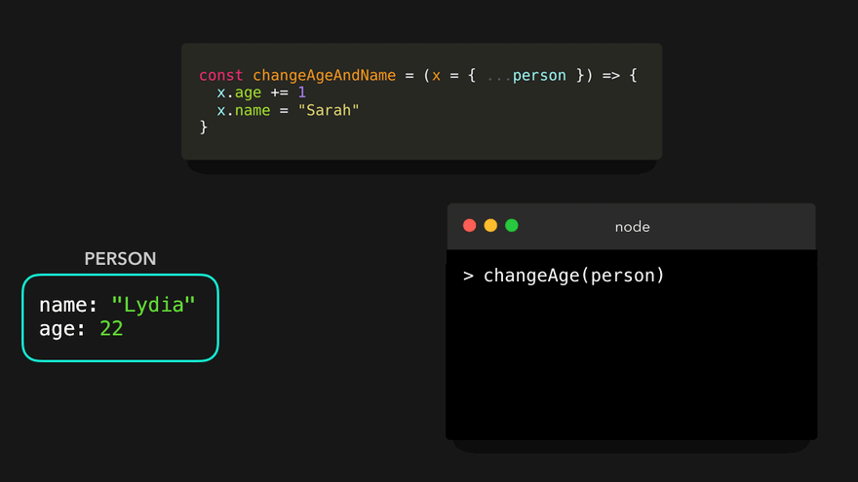
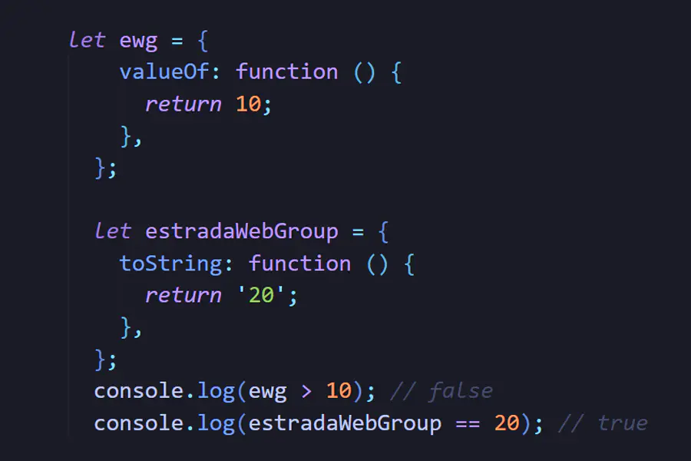
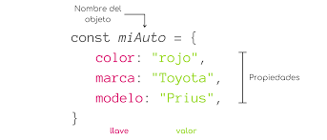
Estructura y Composición
Mutabilidad y Cambios
Comparación y Referencias
Los tipos de datos primitivos son elementos básicos que representan un solo valor, mientras que los objetos son estructuras complejas que pueden contener múltiples valores y funciones agrupadas.
Los tipos primitivos son inmutables, lo que significa que no pueden ser alterados una vez creados, mientras que los objetos son mutables y permiten modificaciones en sus propiedades y métodos.
La comparación de tipos primitivos se realiza por valor, mientras que los objetos se comparan por referencia, lo que implica que dos objetos con el mismo contenido no son necesariamente iguales.

Slide 4
Importancia y usos de los objetos en programación
Agrupación de datos
Los objetos permiten encapsular datos relacionados, facilitando la gestión y organización de información compleja en aplicaciones de manera coherente y estructurada.
Reutilización de
Código
A través de métodos en objetos, se promueve la reutilización de código, lo que reduce la redundancia y mejora la mantenibilidad al centralizar la lógica en un solo lugar.
Modularidad en Desarrollo
La programación orientada a objetos fomenta un enfoque modular, permitiendo dividir aplicaciones en componentes independientes que interactúan, facilitando el desarrollo y las pruebas.

Slide 5
Creación de Objetos en JavaScript

Slide 6
Notación de llaves {} para crear objetos
Creación de objetos simplificada
La notación de llaves permite crear objetos de manera concisa, facilitando la agrupación de propiedades y valores en una estructura clara y legible para el desarrollador.
Acceso y manipulación eficiente
Utilizando la notación de llaves, los desarrolladores pueden acceder y modificar propiedades de objetos de forma intuitiva, mejorando la eficiencia en la gestión de datos en aplicaciones JavaScript.

Slide 7
Uso del constructor new Object() y funciones constructoras
01 Creación de objetos dinámicos
El constructor `new Object()` permite la creación de objetos en tiempo de ejecución, facilitando la adición de propiedades de manera flexible y dinámica.
02 Funciones constructoras como plantillas
Las funciones constructoras actúan como plantillas para crear múltiples instancias de objetos, promoviendo la consistencia y la reutilización del código en aplicaciones.
03 Prototipos y herencia
Las funciones constructoras permiten la creación de prototipos, lo que facilita la herencia de métodos y propiedades, mejorando la organización y la modularidad del código.

Slide 8
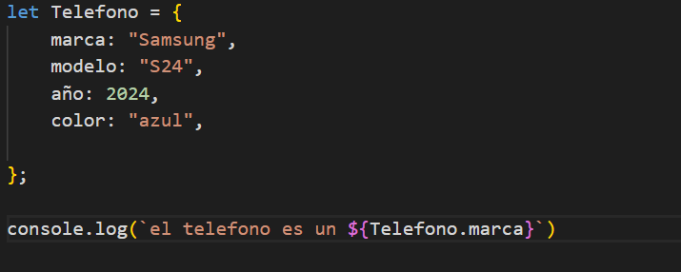
Ejemplo de las Propiedades

Slide 9
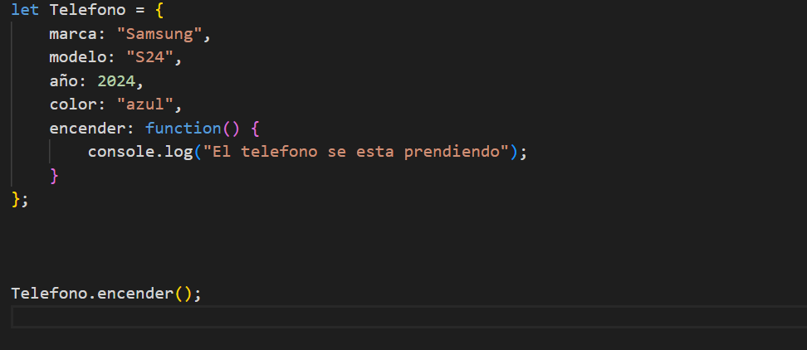
Ejemplo de Metodo Normal Objetos

Slide 10
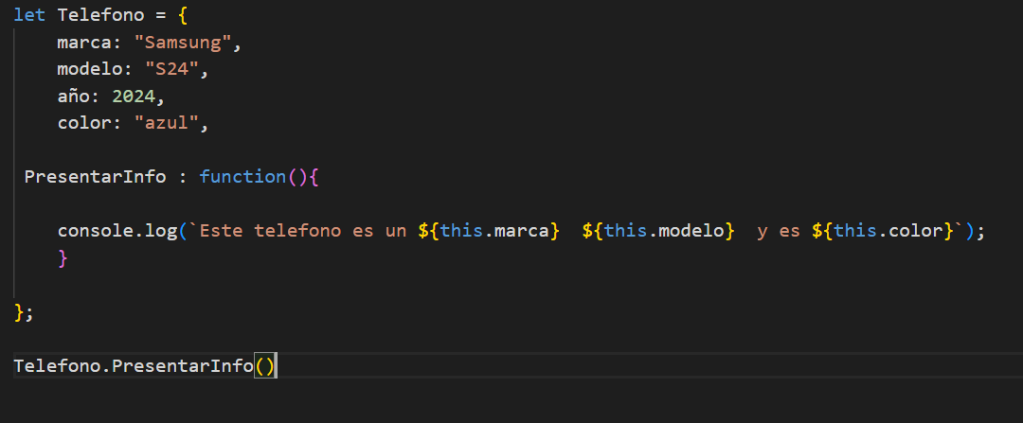
Ejemplo con This

Slide 11

Ejemplo Practico
Crea un objeto en JavaScript que represente un jugador de baloncesto con propiedades como nombre, edad, equipo y puntos por partido. Luego, agrega un método que permita actualizar los puntos por partido.

